Slide 1
Level 30 erreicht
aber ohne Items wird hier nicht gefegt

Slide 2
Jetzt wird gespielt… denn der Besen gibt sich nicht von allein frei.
⭐ Spielregeln
David würfelt immer zwei Würfel:
Würfel 1 bestimmt das Spiel
Würfel 2 bestimmt das Getränk
Es wird immer gegen einen anderen Gast gespielt – niemand wird doppelt ausgewählt.
Die Spiele sind nach Schwierigkeitsgrad sortiert:
1 = superschwer,
6 = superleicht und perfekt für David zugeschnitten.
Je schwerer das Spiel, desto mehr Punkte kann David sammeln. Er muss genügend Punkte erreichen, um nach und nach seine Feg-Utensilien freizuschalten.

Slide 3
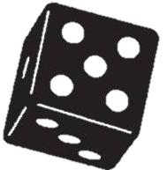
Jetzt wird gespielt… denn der Besen gibt sich nicht von allein frei.
Augen | Spielwürfel | Saufwürfel
1 | „Lets Dance“ – 6 Punkte | Shot > 30 %
2 | Lach doch mal!“ – 5 Punkte | Shot < 18 %
3 | „Blind Artist“´– 4 Punkte | 1 Schluck Bier
4 | „Wissensduell“ – 3 Punkte | 2 Schluck Bier
5 | „Den Song kenn ich“ – 2 Punkte | Beliebiges Getränk
6 | „Was kostet der Spaß?“ – 1 Punkt | Nix

Slide 4
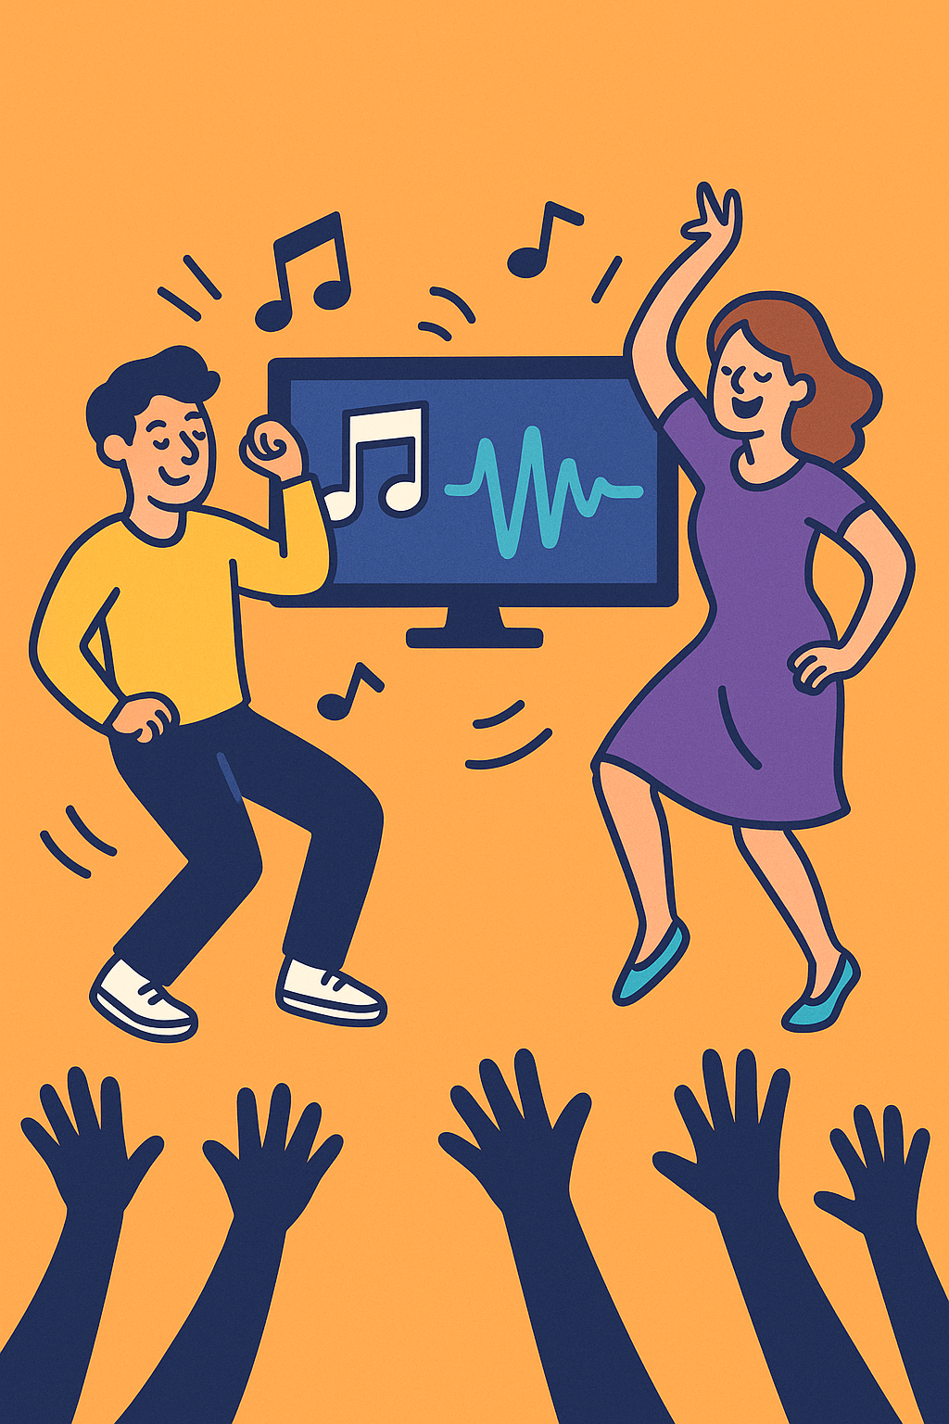
🕺 Spiel 1: „Lets Dance“
Das große Tanzduell
David tritt gegen einen Gast an.
Ich wähle ein beliebiges Lied aus.
Beide tanzen frei interpretiert zu diesem Song.
Das Publikum entscheidet den Sieger durch Applaus.
Wer den lautesten Applaus bekommt, gewinnt das Tanzduell und erhält Punkte.
Pro gewonnene Runde: 6 Punkte

Slide 5
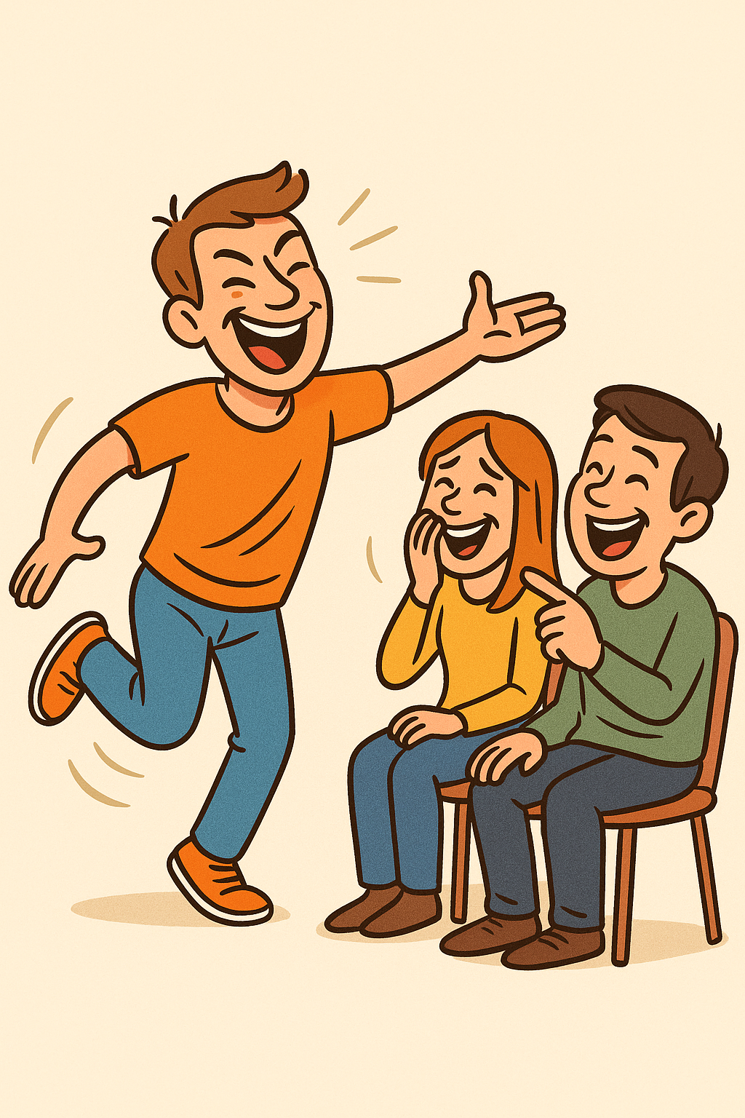
😆 Spiel 2: „Lach doch mal!“
Die ultimative Publikum-Lach-Challenge
David wählt eine oder zwei Personen aus dem Publikum aus.
Er hat eine bestimmte Zeit (60 Sekunden), um sie zum Lachen zu bringen.
Er darf alles tun: Witze erzählen, Verrenkungen, Grimassen, Tanzbewegungen – völlig frei.
Sobald mindestens eine der ausgewählten Personen lacht, gewinnt David die Runde und sammelt Punkte.
Pro gewonnene Runde: 5 Punkte

Slide 6
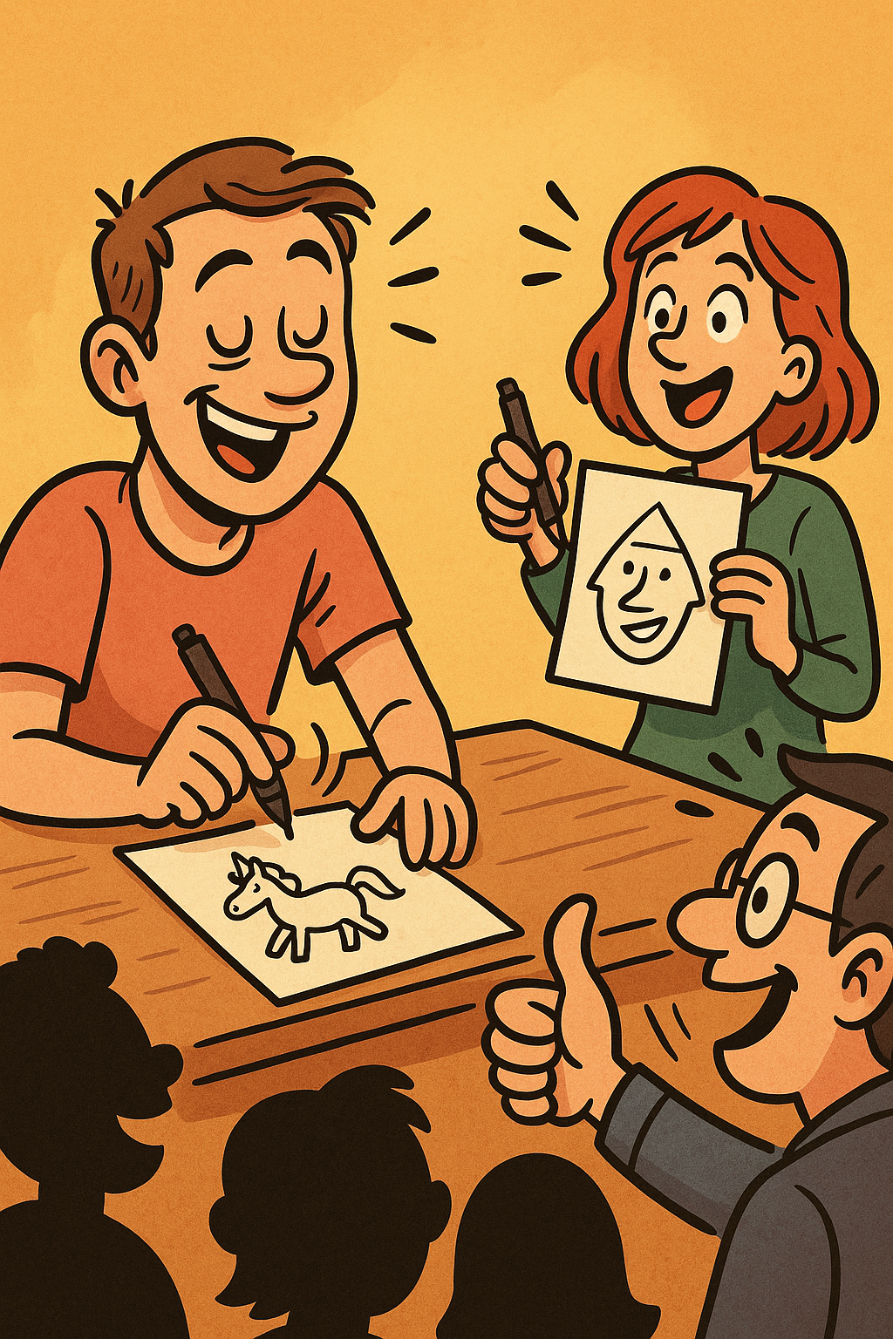
🎯 Spiel 3 – „Blind Artist“
Zeichne, was ich sage!
David und ein Gast bekommen beide ein Blatt und einen Stift.
Ich nenne spontan ein Objekt, Tier, Promi oder absurdes Ding (z. B. „Einhorn auf E-Roller“, „Helene Fischer als Superheldin“).
Beide müssen es blind zeichnen, also ohne aufs Blatt zu schauen.
Das Publikum entscheidet per Applaus, welche Zeichnung am besten (oder lustigsten) aussieht.
Pro gewonnene Runde: 4 Punkte

Slide 7
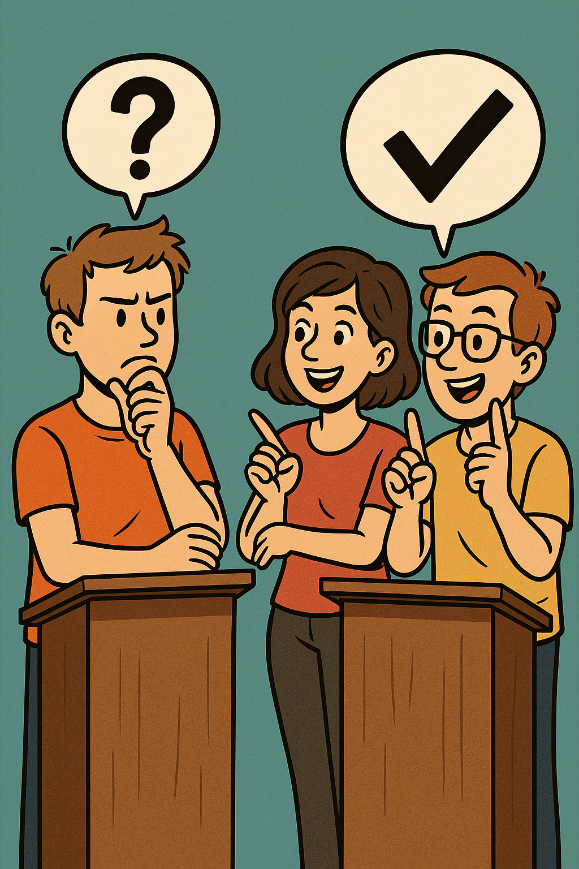
🎯 Spiel 4 – „Wissensduell“
David vs. Publikum – Das große Quiz-Battle
David wählt zwei Personen aus dem Publikum, die gemeinsam gegen ihn antreten.
Ich stelle verschiedene Quiz- und Wissensfragen (Allgemeinwissen, Fun Facts, Schätzfragen, alles möglich).
Beide Teams dürfen sich kurz beraten und dann ihre Antwort geben.
Wer mehr Fragen richtig beantwortet, gewinnt die Runde.

Slide 8
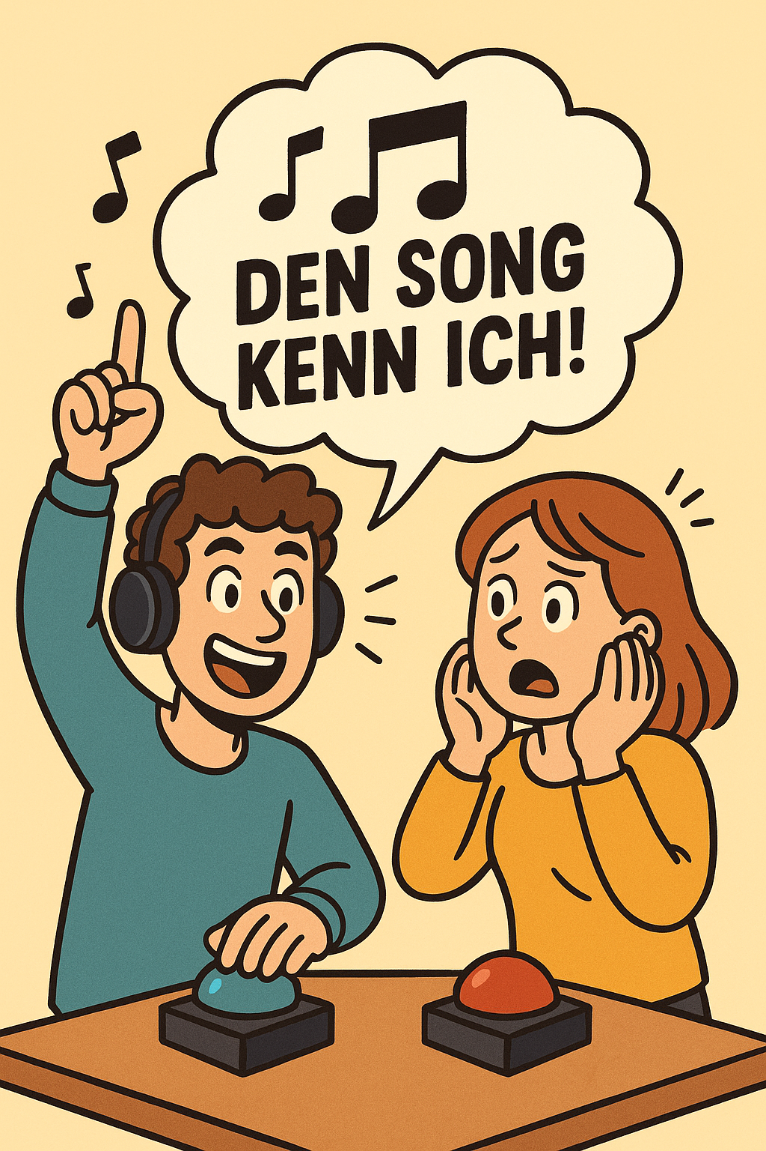
🎵 Spiel 5: „Den Song kenn ich“
Das blitzschnelle Song-Erkennungsduell
David tritt gegen einen zufällig ausgewählten Gegner aus dem Publikum an.
Ich spiele einen Song an.
Wer als Erstes den Songtitel errät, gewinnt die Runde.
Es reicht, nur den Titel zu nennen – Interpret ist nicht nötig.
Der Schnellere sammelt Punkte für das Freischalten der Feg-Utensilien.
Pro gewonnene Runde: 2 Punkte

Slide 9
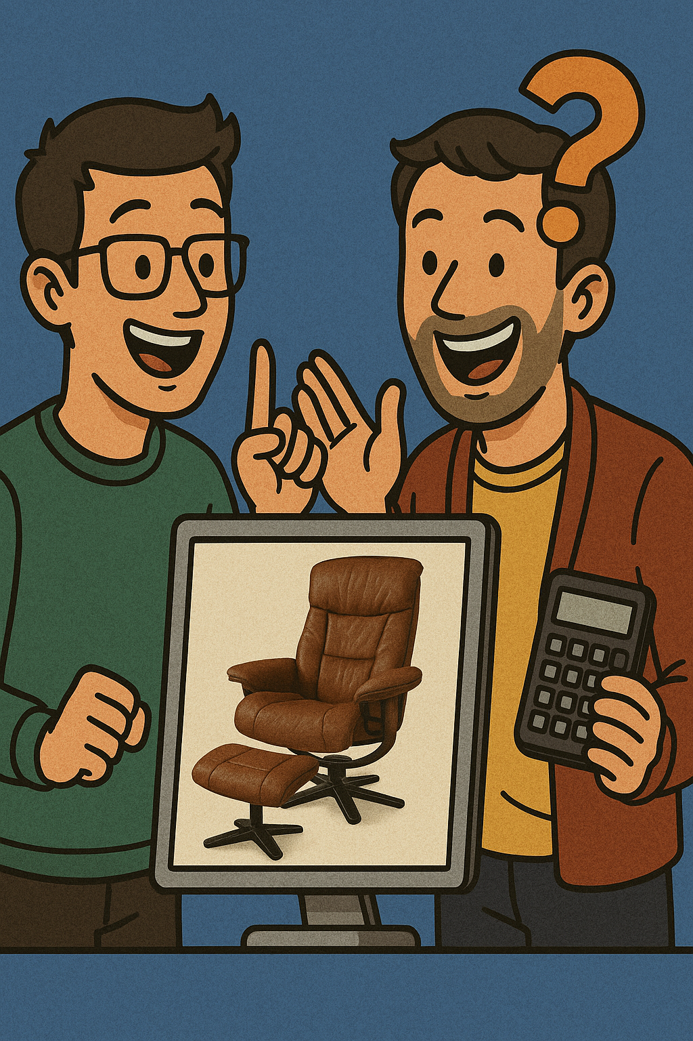
🛒 Spiel 6: „Was kostet der Spaß?“
Das große Kleinanzeigen-Schätzduell Spielprinzip
David tritt gegen einen Gast an.
Es wird ein echtes Ebay-Kleinanzeigen-Inserat angezeigt.
Beide müssen den Preis schätzen.
Wer näher dran ist, gewinnt die Runde und holt Punkte.
Pro gewonnene Runde: 1 Punkt

